Slide 1
Тип Членистоногие
Обобщающий урок

Slide 2
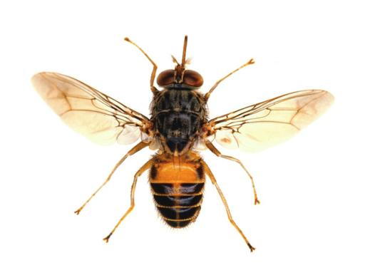
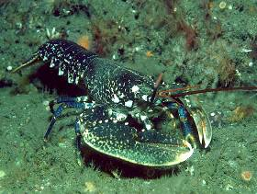
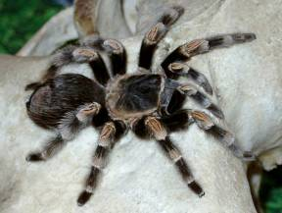
Тип членистоногие
Класс ракообразные
Класс паукообразные
Класс насекомые

Slide 3
Распределите представителей
Типа Членистоногие по Классам:
Класс Ракообразные | Класс Паукообразные | Класс Насекомые
Краб, оса, стрекоза, креветка, скорпион, клоп, муравей, каракурт , рак-отшельник, сенокосец, клещ, мокрица.

Slide 4
Проверяй
Класс Ракообразные | Класс Паукообразные | Класс Насекомые
краб | скорпион | оса
креветка | каракурт | стрекоза
Рак-отшельник | сенокосец | клоп
мокрица | клещ | муравей

Slide 5
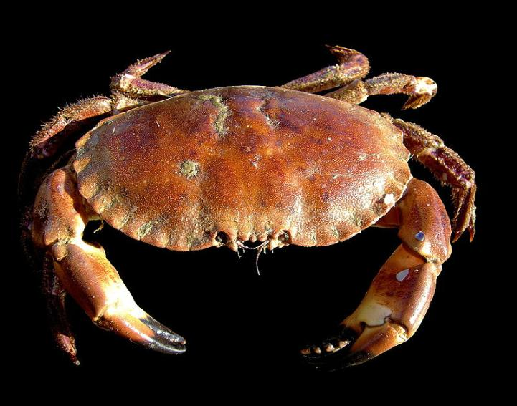
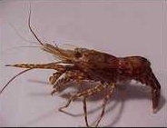
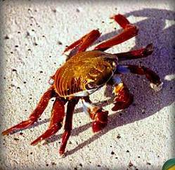
Класс Ракообразные

Slide 6
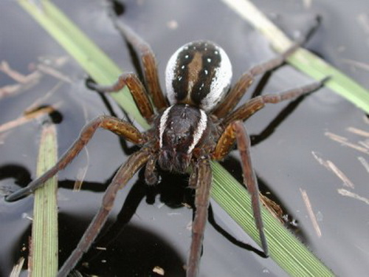
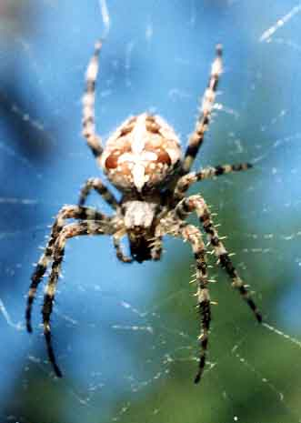
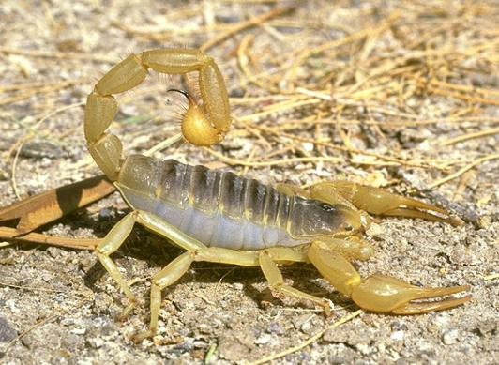
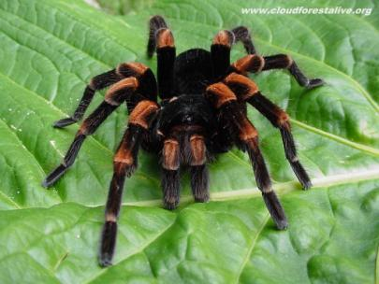
Класс паукообразные

Slide 7
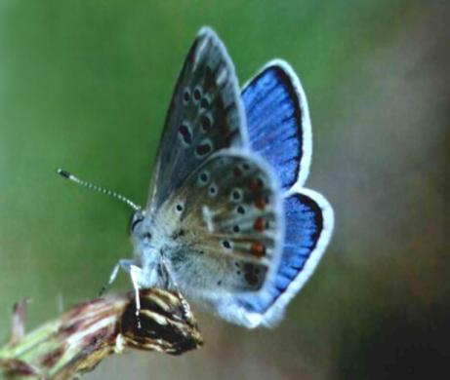
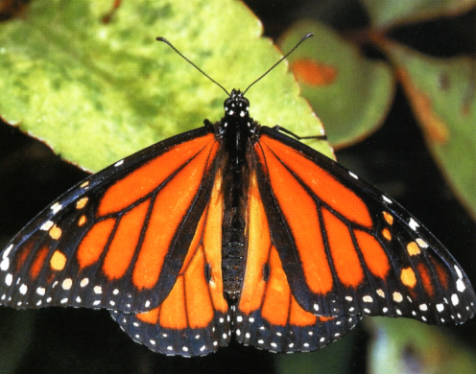
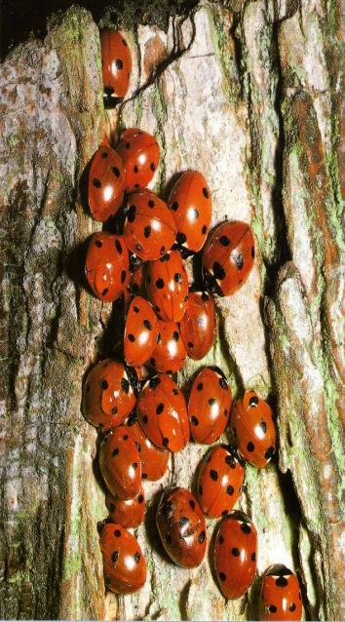
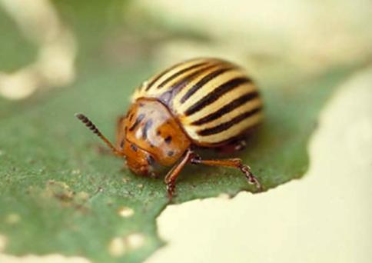
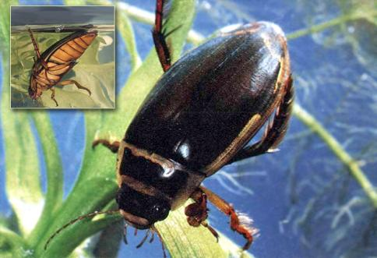
Класс Насекомые

Slide 8
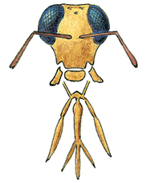
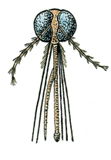
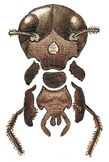
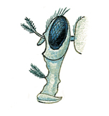
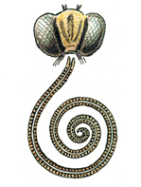
У насекомых имеются различные типы ротовых аппаратов
грызущий | грызуще-лижущий | колюще-сосущий | фильтрующий | сосущий

Slide 9
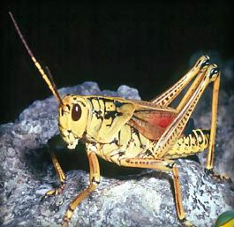
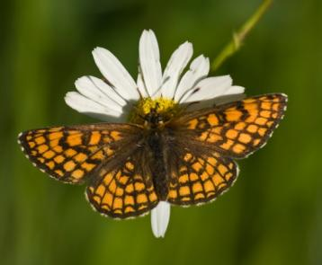
Развитие насекомых
Неполное превращение
Полное превращение

Slide 10
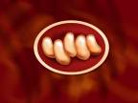
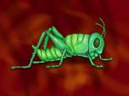
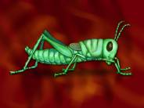
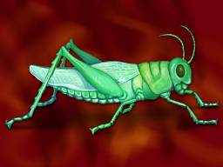
Неполное превращение
1
Яйцо
2
Личинка
Взрослое
насекомое
3

Slide 11
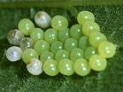
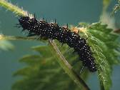
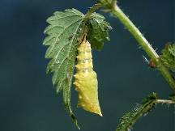
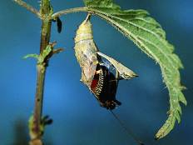
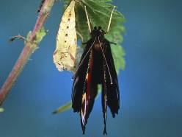
Полное превращение
1
Яйцо
2
Личинка (гусеница)
3
Куколка
Взрослое насекомое
4

Slide 12
Распределите насекомых
по типу развития:
Насекомые с полным превращением | Насекомые с неполным превращением
Муха, бабочка, кузнечик, майский жук, стрекоза,
саранча, комар, клоп.

Slide 13
Проверяй
Насекомые с полным превращением | Насекомые с неполным превращением
муха | кузнечик
бабочка | стрекоза
майский жук | саранча
комар | клоп

Slide 14
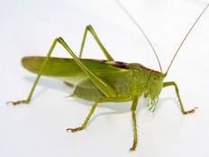
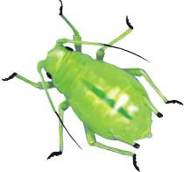
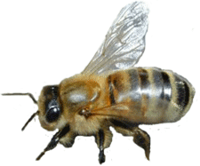
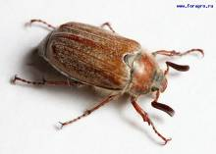
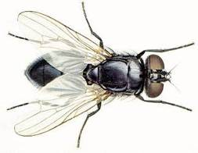
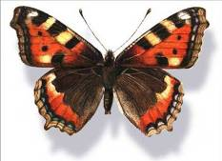
Проверочный тест

Slide 15
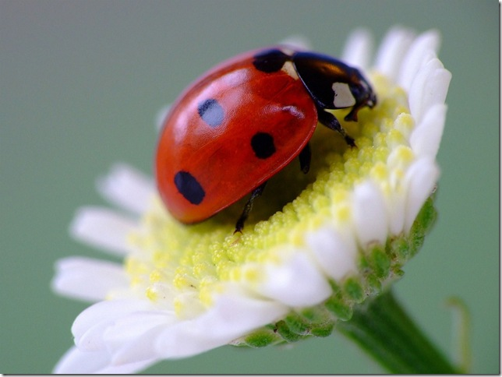

Slide 16
Спасобо
за внимание!

